Slide 1
웹프로그래밍 3강 실습
Kopo08 송태양

Slide 2
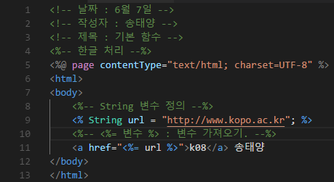
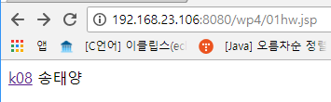
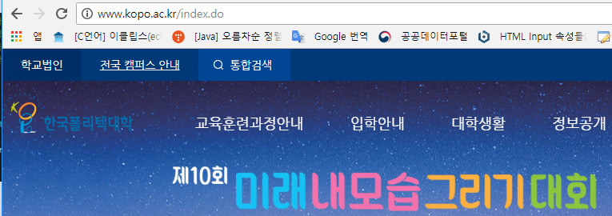
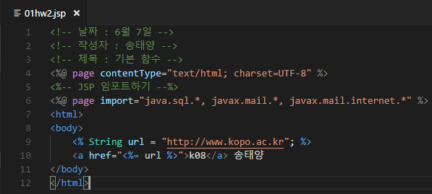
1. 기본 함수

Slide 3
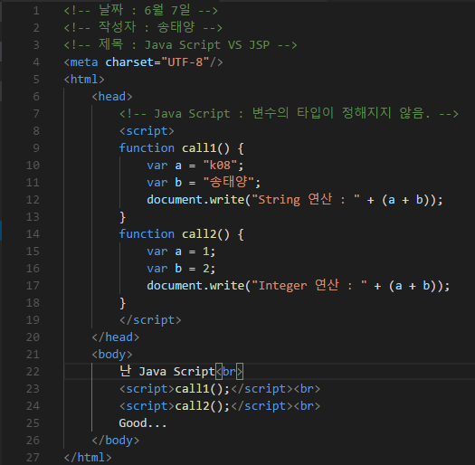
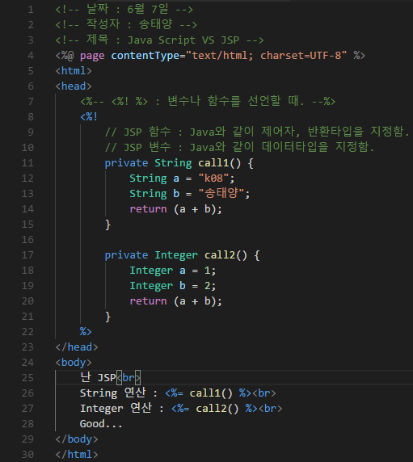

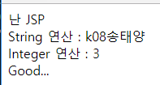
2. Java Script VS JSP

Slide 4
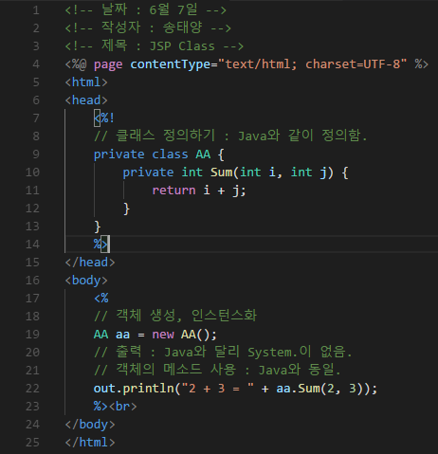

3. JSP Class

Slide 5
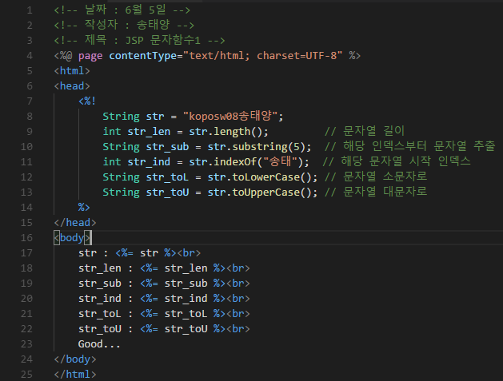
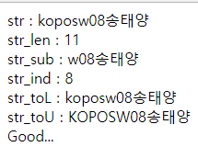
4. JSP 문자함수1

Slide 6
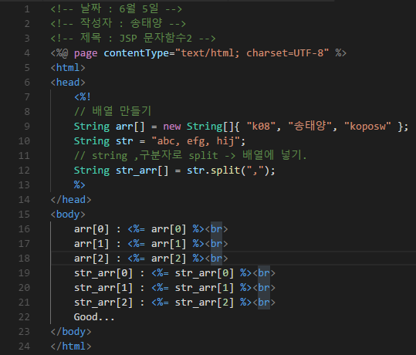
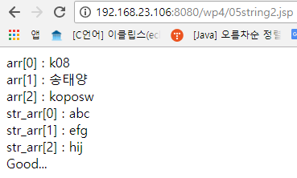
5. 문자함수 2

Slide 7
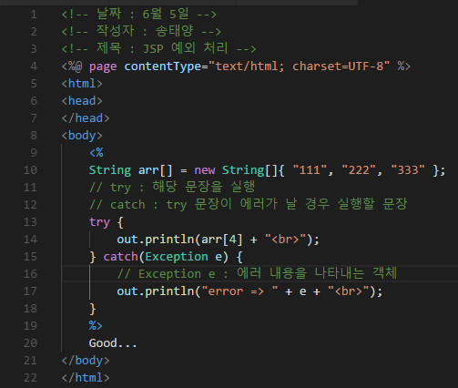
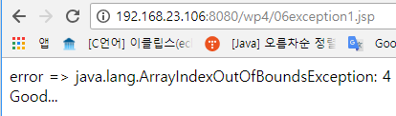
6. JSP 예외처리

Slide 8
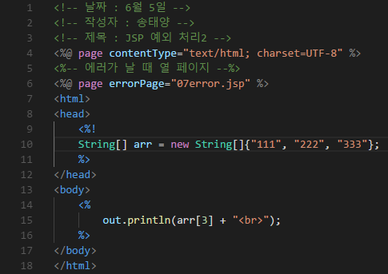
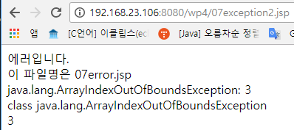
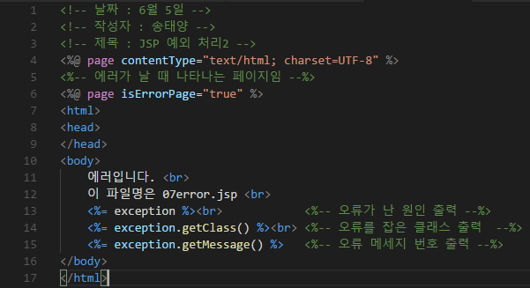
7. JSP 예외처리2

Slide 9
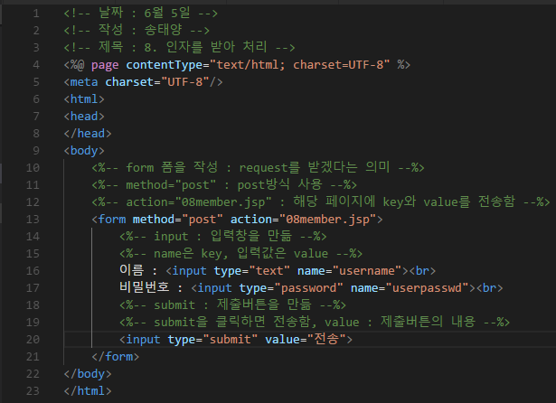
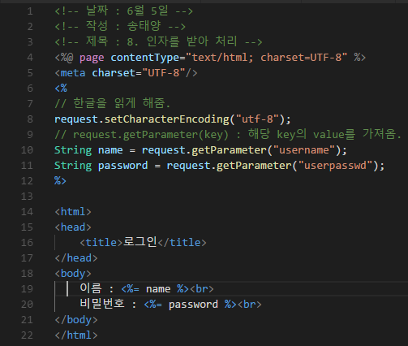
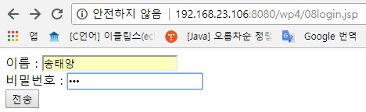
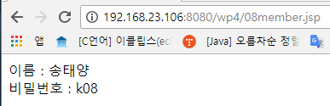
8. 인자(Parameter, key)를 받아 처리

Slide 10
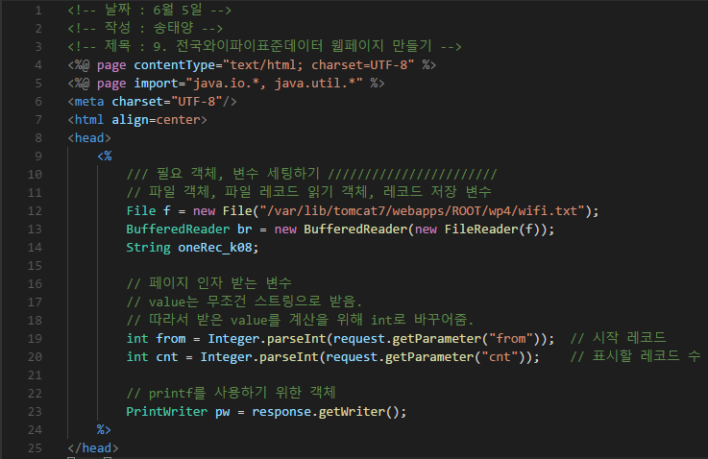
9. 전국와이파이표준데이터 웹페이지 만들기
1. 필요 객체, 변수 세팅하기
- 파일 객체
- 파일 읽기 객체
- 레코드 저장 변수
- 인자 받는 변수(시작 레코드, 레코드 표시갯수)
- 출력 객체

Slide 11
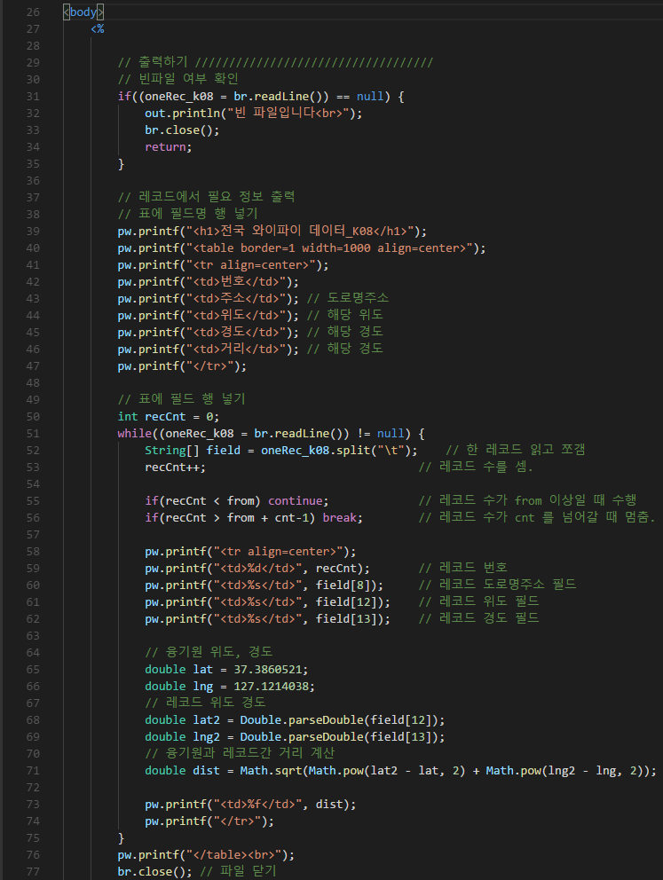
9. 전국와이파이표준데이터 웹페이지 만들기
2. 표에 레코드 출력하기
1) 빈파일 여부 확인
2) 표에 필드명 행 만들기
3) 표에 필드 행 만들고 레코드 넣기
- 인자로 받은 시작 레코드부터 출력할 개수만큼 레코드를 넣음
4) 파일 닫기

Slide 12
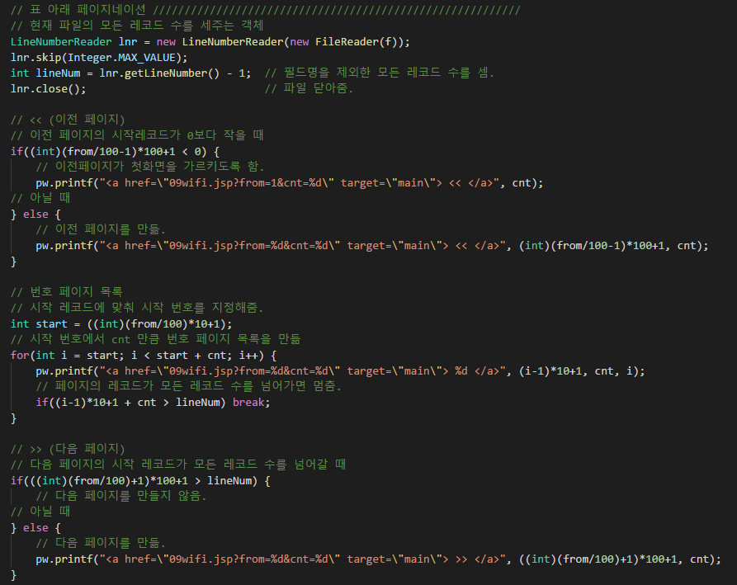
9. 전국와이파이표준데이터 웹페이지 만들기
3. 페이지네이션 만들기
1) 파일의 모든 레코드 수 세기
2) 이전 페이지(<<)
- 제일 첫 페이지에서는 이전 페이지를 만들지 않음(자기 자신으로 감)
3) 페이지 목록(1 2 3 …)
- 레코드 수가 넘어가면 목록을 만들지 않음.
4) 다음 페이지(>>)
- 레코드 수가 넘어가면 다음 페이지를 만들지 않음.

Slide 13
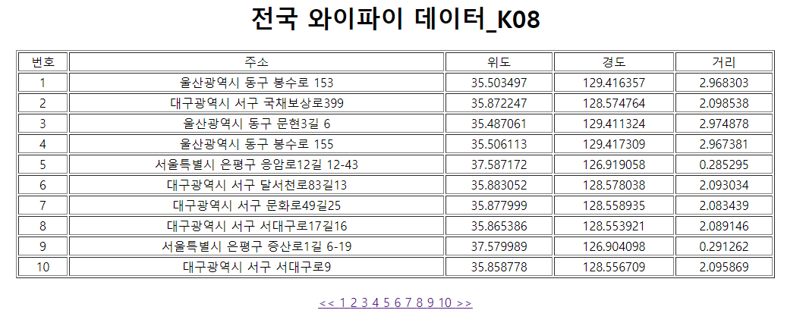
9. 전국와이파이표준데이터 웹페이지 만들기 - 실행결과

Slide 14
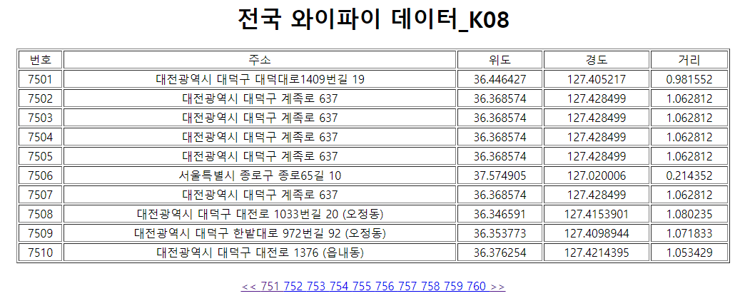
9. 전국와이파이표준데이터 웹페이지 만들기 - 실행결과

Slide 15
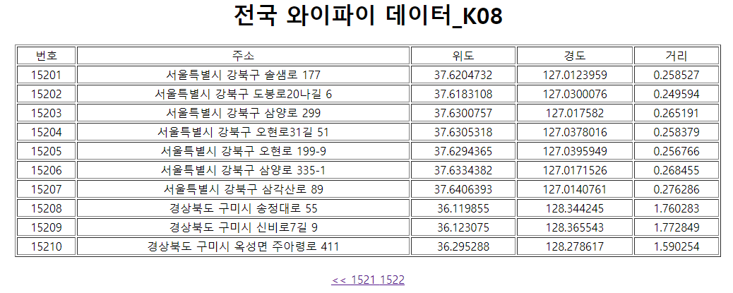
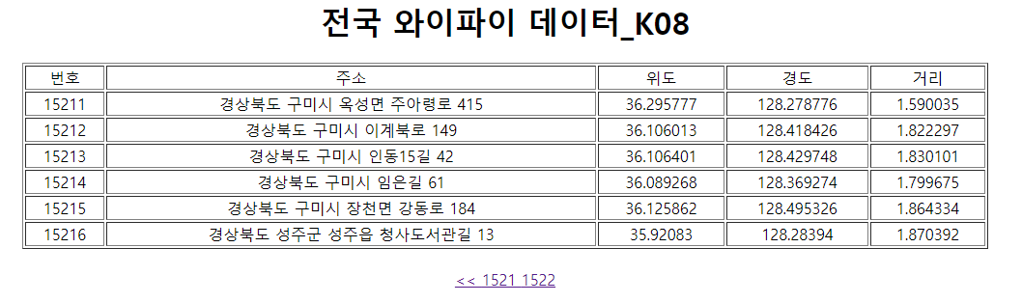
9. 전국와이파이표준데이터 웹페이지 만들기 - 실행결과

